Slide 1
Computerwijs
Vliegtuigen:
Geschiedenis en overzicht
Gijs Hoeben
2016-2017
provilion

Slide 2
Inhoudsopgaven
Geschiedenis
Waarom vliegt een vliegtuig?
Soorten motoren
Gevolgen voor het milieu
Types
Vliegtuigbouwers
Andere luchttransportmiddelen

Slide 3
Geschiedenis
Tijdstip | Gebeurtenis
1891 | Eerste zweefvliegtuig (Otto Lilienthal)
1903 | Eerste gemotoriseerde vliegtuig (gebroeders Wright)
WOI | Ontwikkeling van jachtvliegtuigen
Na WOI | Ontwikkeling passagiersvliegtuig
1947 | Doorbreken van geluidsbarrière (Chuck Yeager)
1969 | Eerste vlucht Concorde (supersonisch passagiersvliegtuig)
2007 | Eerste commerciële vlucht Airbus 380 (grootse passagiersvliegtuig ter wereld)

Slide 4
Waarom vliegt een vliegtuig?
Voorwaartse beweging
Opwaartse kracht (‘lift)
Zijaanzicht vleugel

Slide 5
Waarom vliegt een vliegtuig?
vliegtechnieken
Rollen
Stampen
Gieren

Slide 6

Waarom vliegt een vliegtuig?
Demo

Slide 7
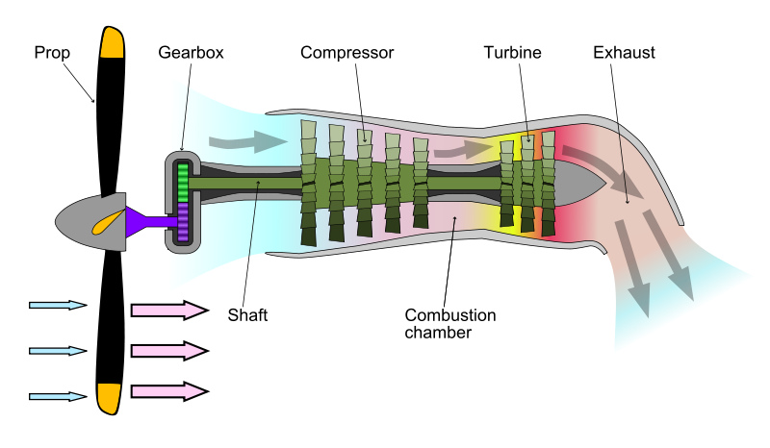

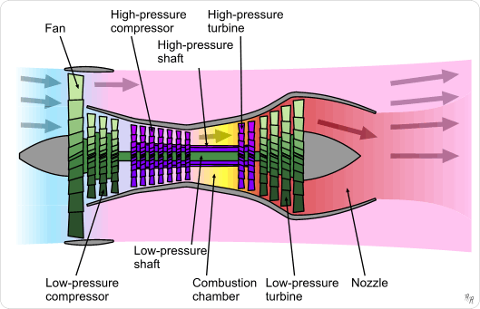
Soorten motoren
Propelleraandrijving
Zuigmotor (tot 250 km/u)
Turboprop (tot 450 km/u)
Straalaandrijving
Turbofan (tot 1000 km/u)
Jetmotor (tot mach 20)
Raketmotor

Slide 8
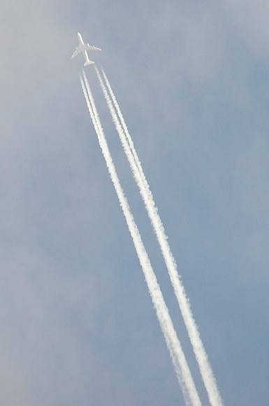
Gevolgen voor het milieu
Geluidsoverlast
Hoog brandstofverbruik
Broeikaseffect
Duur
Olieschaarste
Condenssporen dempen temperatuurverloop

Slide 9
Types
Verkeersvliegtuigen
Passagiersvliegtuig
vrachtvliegtuigen
Gevechtsvliegtuigen
straaljagers
bommenwerpers
Sportvliegtuigen
propellervliegtuigen
ultralights

Slide 10
Types

Slide 11
vliegtuigbouwers
Fabrikant | Website
Lockheed | http://www,lockheed,com
Antonov | http://www,antonov,com
Northrop | http://www,northropgrumman,com
Airbus | http://www,airbus,com
Boeing | http://www,boeing,com
Tupolev | http://www,tupolev,ur/English

Slide 12
Andere luchttransportmiddelen

